Slide 1
Valoración para apoyar la toma de decisiones financieras de la compañia VS Ltda.
Jeimmy Johanna Bautista Raba Stella Botía Galvis
GAF-83

Slide 2








Agenda
Información General de la Cía.
Objetivos
Diagnóstico Financiero
Estrategias y tratamiento
Resultados
Resumen de Escenarios
Conclusiones - Recomendaciones

Slide 3

VS LTDA.
Compañía de Seguridad y Vigilancia Privada
Constituida el 31 de agosto de 1989
Brinda protección a bienes muebles e inmuebles a personas naturales y jurídicas.

Slide 4



Portafolio de Servicios
Servicios de Vigilancia
Seguridad Electrónica
Monitoreo de Alarmas
Circuito cerrado de TV.
Cámaras de alta resolución, visión nocturna y Software de analítica.
Vigilancia fija
Con arma y sin arma
Con medio canino
Con drones
Escoltas a personas
Escolta para carga o mercancías

Slide 5
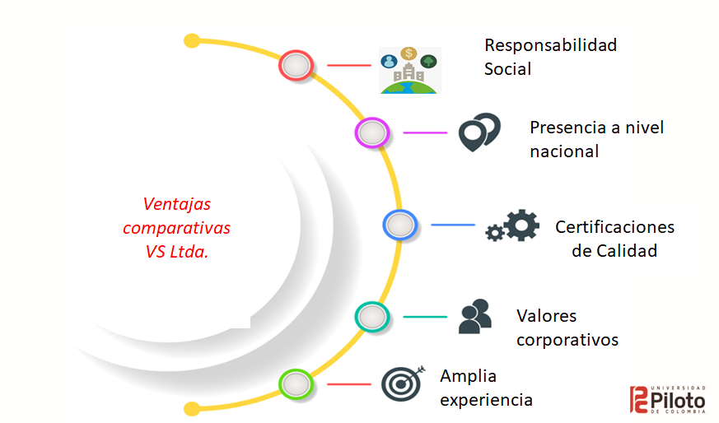

Slide 6



Objetivos
Específicos
General
Elaborar un diagnóstico financiero de la compañía con la información contable de los últimos cinco años.
Realizar la valoración de la compañía VS Ltda. basado en un modelo financiero que le permita fortalecer una mejora estructural financiera para percibir mayor rentabilidad.
Realizar la valoración de la compañía por medio de la proyección de los estados financieros a cinco años bajo el método de FCL.
75%
83%
Emitir los resultados obtenidos y proponer alternativas para el mejoramiento financiero.
Escribe aquí tu texto

Slide 7
Diagnóstico cifras históricas
Promedio Estructural Estado de Resultados
Costo de Ventas
84.7%
Gastos Admon y Ventas
9.2%
6.0%
Otros

Slide 8
Diagnóstico cifras históricas

Slide 9
Estrategias
Reducción de costos por tipo de contrato
Ampliar el mercado de sectores conocidos
Apoyar el crecimiento del área comercial privada
Posicionamiento de la marca en la Web

Slide 10

Tratamiento bajo escenario moderado
Objetivo total incremento proyectado 2022-2026 = 2.53%
Objetivo total reducción proyectada 2022-2026 = 2.72%

Slide 11

Tratamiento bajo escenario moderado
Objetivo total reducción proyectada 2022-2026 = 0.13%
Objetivo total reducción proyectada 2022-2026 = 0.11%

Slide 12

Resultados bajo Escenario moderado

Slide 13
Resultados bajo Escenario moderado

Slide 14



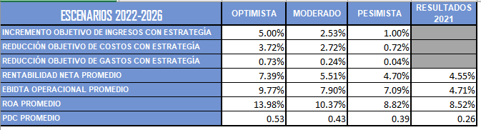
Resultados de Escenarios

Slide 15




Método | Valor Empresa Inicial | Valor Empresa con Tratamiento
Patrimonial | 32,040 | 32,560
Sustancial Neto | 42,027 | 42,802
FCLD valor residual perpetuo | 17,747 | 27,179

Slide 16

Conclusiones & Recomendaciones
Aumento de ingresos
Estructura y control de costos
Análisis de escenarios
Mejoramiento Valoración
Modelo Financiero

Slide 17
Gracias!

